Slide 1
PROIECT BAZE DE DATE
UNIVERSITATEA DIN BUCUREȘTI
FACULTATEA DE MATEMATICĂ ȘI INFORMATICĂ
DEPARTAMENTUL DE TEHNOLOGII
SPECIALIZAREA TEHNOLOGIA INFORMAȚIEI
Baza de date a unui reality show
Profesor coordonator: Popescu Cristiana
STUDENT: Tofan Iulian-Claudiu
GRUPA: 251

Slide 2
Scenariul
In cadrul acestui reality show se vor filma o serie de episoade in cadrul carora alesii publicului vor beneficia de ajutorul unei echipe de profesionalisti pentru a deveni cea mai buna versiune a lor, o versiune plina de incredere.
Pentru a deveni unul dintre alesii publicului participantii vor trebui sa posteze un video pe youtube in care acestia trebuie sa convinga publicul ca ei au nevoie de aceasta transformare.
Cei cu cele mai multe like-uri la video castiga transformarea.
Acestia trebuie sa aduca la ei o o mica garderoba pentru ca e echipa de profesionalisti sa vada nivelul de cunostinte vestimentare ale acestora.
Fiecare echipa este alcatuita dintr.un hairstyler, unul sau mai multi experti in moda, un cameraman, unul sau mai multi public speakeri si de asemenea fiecare echipa dispune de unul sau mai multi sponsori care le ofera acestora articole de vestimentatie si produse cosmetice.

Slide 3
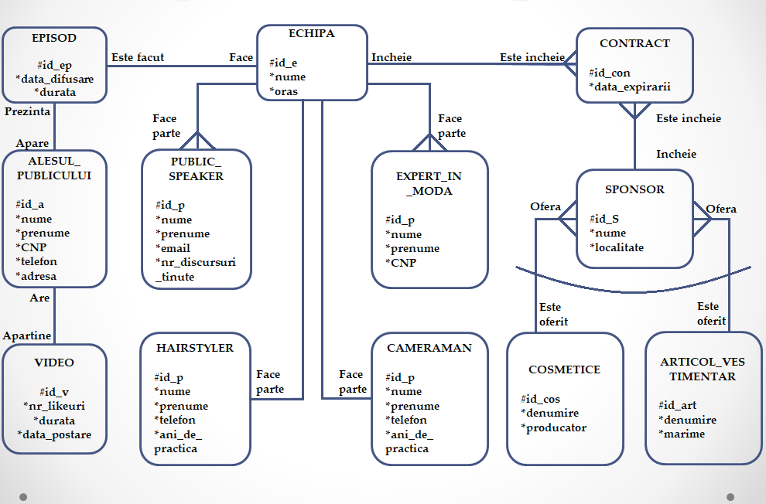
Diagrama conceptuală
EPISOD
#id_ep
*data_difusare
*durata
ECHIPA
#id_e
*nume
*oras
CONTRACT
#id_con
*data_expirarii
Este facut
Face
Incheie
Este incheie
Prezinta
Face parte
Face parte
Este incheie
Apare
Incheie
ALESUL_ PUBLICULUI
#id_a
*nume
*prenume
*CNP
*telefon
*adresa
PUBLIC_
SPEAKER
#id_p
*nume
*prenume
*email
*nr_discursuri_tinute
EXPERT_IN _MODA
#id_p
*nume
*prenume
*CNP
SPONSOR
#id_S
*nume
*localitate
Ofera
Ofera
Are
Este oferit
Este oferit
Apartine
HAIRSTYLER
#id_p
*nume
*prenume
*telefon
*ani_de_
practica
CAMERAMAN
#id_p
*nume
*prenume
*telefon
*ani_de_
practica
COSMETICE
#id_cos
*denumire
*producator
ARTICOL_VESTIMENTAR
#id_art
*denumire
*marime
VIDEO
#id_v
*nr_likeuri
*durata
*data_postare
Face parte
Face parte

Slide 4
Crearea tabelelor

Slide 5
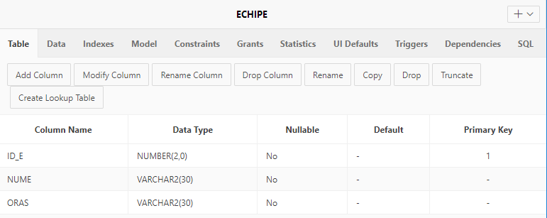
Crearea tabelului Echipe
CREATE TABLE Echipe (
id_e number(2) CONSTRAINT PK_Echipe PRIMARY KEY,
nume varchar2(30) NOT NULL,
oras varchar2(30) NOT NULL
);

Slide 6
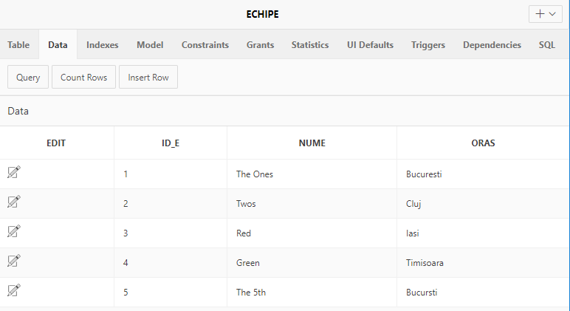
Inserarea informatiilor in tabelul Echipe
INSERT ALL
INTO Echipe (id_e, nume, oras) VALUES (1, 'The Ones', 'Bucuresti')
INTO Echipe (id_e, nume, oras) VALUES (2, 'Twos', 'Cluj')
INTO Echipe (id_e, nume, oras) VALUES (3, 'Red', 'Iasi')
INTO Echipe (id_e, nume, oras) VALUES (4, 'Green', 'Timisoara')
INTO Echipe (id_e, nume, oras) VALUES (5, 'The 5th', 'Bucursti')
SELECT 1 FROM DUAL;

Slide 7
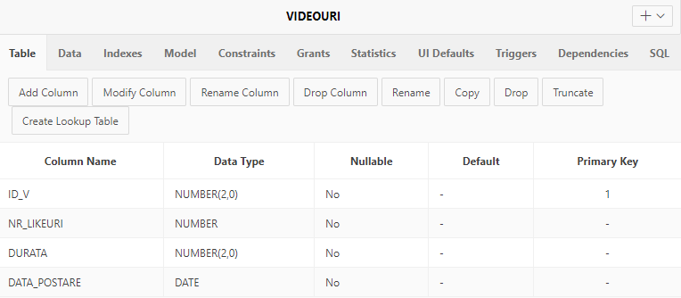
Crearea tabelului Videouri
CREATE TABLE Videouri(
id_v number(2) CONSTRAINT PK_Episoade PRIMARY KEY,
nr_likeuri number NOT NULL,
durata number(2) NOT NULL,
data_postare date NOT NULL
);

Slide 8
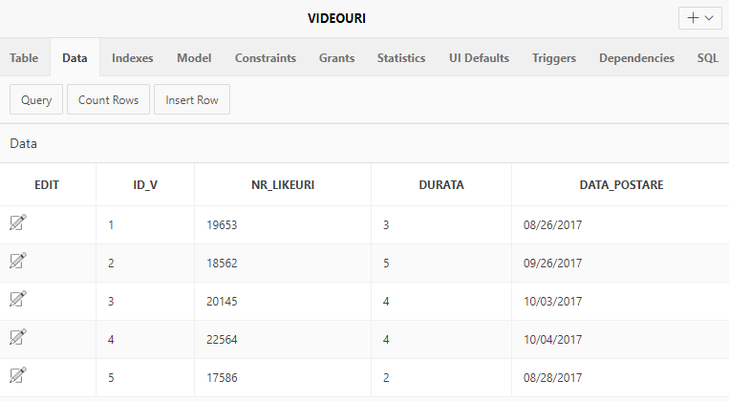
Inserarea informatiilor in tabelul Videouri
INSERT ALL
INTO Videouri (id_v, nr_likeuri, durata, data_postare) VALUES (1, 19653, 3, '08/26/2017')
INTO Videouri (id_v, nr_likeuri, durata, data_postare) VALUES (2, 18562, 5, '09/26/2017')
INTO Videouri (id_v, nr_likeuri, durata, data_postare) VALUES (3, 20145, 4, '10/03/2017')
INTO Videouri (id_v, nr_likeuri, durata, data_postare) VALUES (4, 22564, 4, '10/04/2017')
INTO Videouri (id_v, nr_likeuri, durata, data_postare) VALUES (5, 17586, 2, '08/28/2017')
SELECT 1 FROM DUAL;

Slide 9
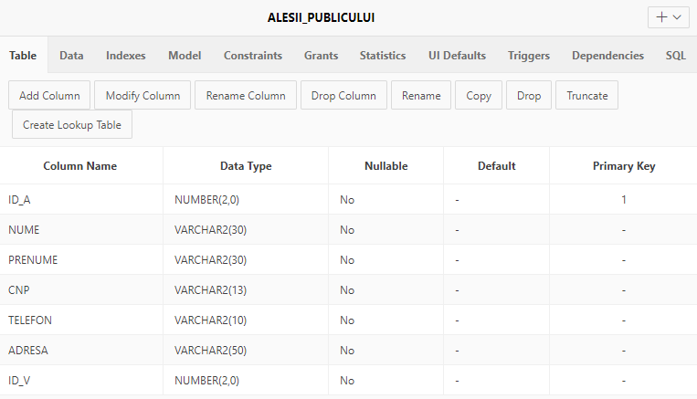
Crearea tabelului Alesii_Publicului
CREATE TABLE Alesii_Publicului (
id_a number(2) CONSTRAINT PK_Alesii_Publicului PRIMARY KEY,
nume varchar2(30) NOT NULL,
prenume varchar2(30) NOT NULL,
CNP varchar2(13) NOT NULL,
telefon varchar2(10) NOT NULL,
adresa varchar2(50) NOT NULL,
id_v number(2) NOT NULL,
CONSTRAINT FK_Videouri FOREIGN KEY (id_v) REFERENCES Videouri(id_v)
);

Slide 10
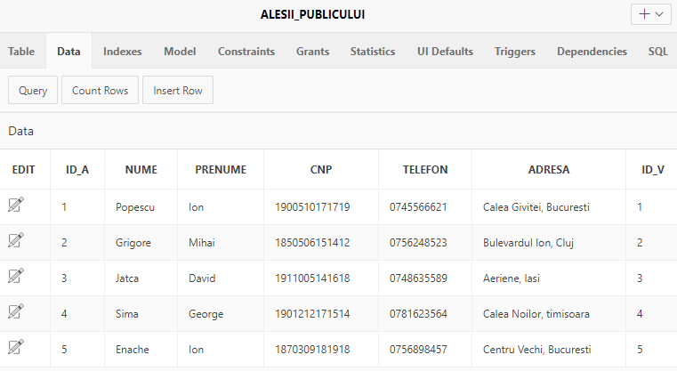
Inserarea informatiilor in tabelul Alesii_Publicului
INSERT ALL
INTO Alesii_Publicului (id_a, nume, prenume, CNP, telefon, adresa, id_v) VALUES (1, 'Popescu', 'Ion', '1900510171719', '0745566621', 'Calea Givitei, Bucuresti', 1)
INTO Alesii_Publicului (id_a, nume, prenume, CNP, telefon, adresa, id_v) VALUES (2, 'Grigore', 'Mihai', '1850506151412', '0756248523', 'Bulevardul Ion, Cluj', 2)
INTO Alesii_Publicului (id_a, nume, prenume, CNP, telefon, adresa, id_v) VALUES (3, 'Jatca', 'David', '1911005141618', '0748635589', 'Aeriene, Iasi', 3)
INTO Alesii_Publicului (id_a, nume, prenume, CNP, telefon, adresa, id_v) VALUES (4, 'Sima', 'George', '1901212171514', '0781623564', 'Calea Noilor, timisoara', 4)
INTO Alesii_Publicului (id_a, nume, prenume, CNP, telefon, adresa, id_v) VALUES (5, 'Enache', 'Ion', '1870309181918', '0756898457', 'Centru Vechi, Bucuresti', 5)
SELECT 1 FROM DUAL;

Slide 11
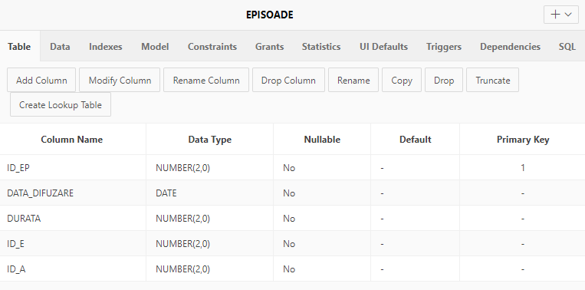
Crearea tabelului Episoade
CREATE TABLE Episoade (
id_ep number(2) CONSTRAINT PK_Episoade PRIMARY KEY,
data_difuzare date NOT NULL,
durata number(2) NOT NULL,
id_e number(2) NOT NULL,
id_a number(2) NOT NULL,
CONSTRAINT FK_Echipe FOREIGN KEY (id_e) REFERENCES Echipe(id_e),
CONSTRAINT FK_Alesii_Publicului FOREIGN KEY (id_a) REFERENCES Alesii_Publicului(id_a)
);

Slide 12
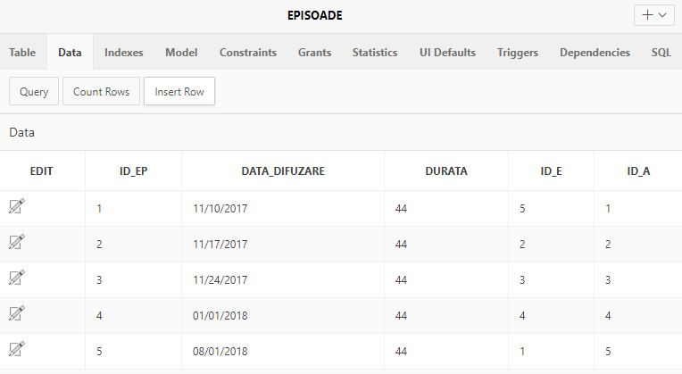
Inserarea informatiilor in tabelul Episoade
INSERT ALL
INTO Episoade (id_ep, data_difuzare, durata, id_e, id_a) VALUES (1, '11/10/2017', 44, 5, 1)
INTO Episoade (id_ep, data_difuzare, durata, id_e, id_a) VALUES (2, '11/17/2017', 44, 2, 2)
INTO Episoade (id_ep, data_difuzare, durata, id_e, id_a) VALUES (3, '11/24/2017', 44, 3, 3)
INTO Episoade (id_ep, data_difuzare, durata, id_e, id_a) VALUES (4, '01/01/2018', 44, 4, 4)
INTO Episoade (id_ep, data_difuzare, durata, id_e, id_a) VALUES (5, '08/01/2018', 44, 1, 5)
SELECT 1 FROM DUAL;

Slide 13
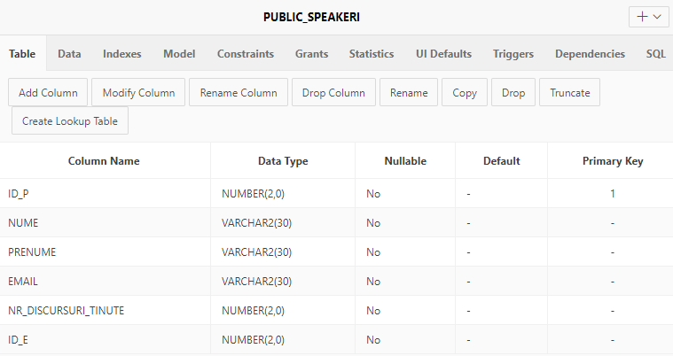
Crearea tabelului Public_Speakeri
CREATE TABLE Public_Speakeri (
id_p number(2) CONSTRAINT PK_Public_Speakeri PRIMARY KEY,
nume varchar2(30) NOT NULL,
prenume varchar2(30) NOT NULL,
email varchar2(30) NOT NULL,
nr_discursuri_tinute number(2) NOT NULL,
id_e number(2) NOT NULL,
CONSTRAINT FK_Echipe2 FOREIGN KEY (id_e) REFERENCES Echipe(id_e)
);

Slide 14
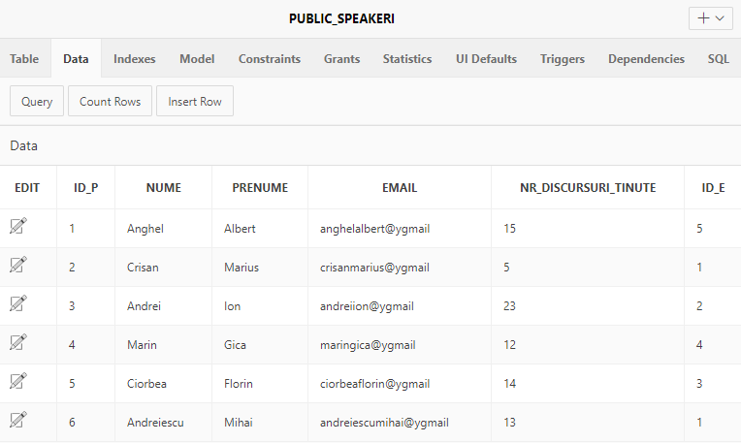
Inserarea informatiilor in tabelul Public_Speakeri
INSERT ALL
INTO Public_Speakeri (id_p, nume, prenume, email, nr_discursuri_tinute, id_e) VALUES (1, 'Anghel', 'Albert','anghelalbert@ygmail',15,5)
INTO Public_Speakeri (id_p, nume, prenume, email, nr_discursuri_tinute, id_e) VALUES (2, 'Crisan', 'Marius','crisanmarius@ygmail',5,1)
INTO Public_Speakeri (id_p, nume, prenume, email, nr_discursuri_tinute, id_e) VALUES (3, 'Andrei', 'Ion','andreiion@ygmail',23,2)
INTO Public_Speakeri (id_p, nume, prenume, email, nr_discursuri_tinute, id_e) VALUES (4, 'Marin', 'Gica','maringica@ygmail',12,4)
INTO Public_Speakeri (id_p, nume, prenume, email, nr_discursuri_tinute, id_e) VALUES (5, 'Ciorbea', 'Florin','ciorbeaflorin@ygmail',14,3)
INTO Public_Speakeri (id_p, nume, prenume, email, nr_discursuri_tinute, id_e) VALUES (6, 'Andreiescu', 'Mihai','andreiescumihai@ygmail',13,1)
SELECT 1 FROM DUAL;

Slide 15
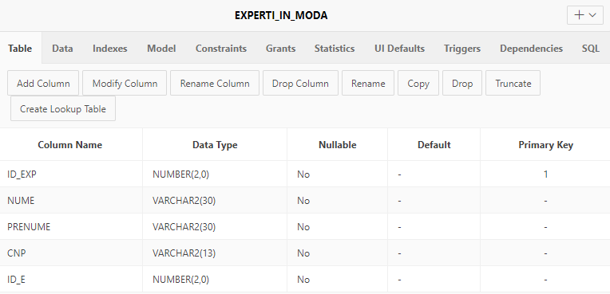
Crearea tabelului Experti_In_Moda
CREATE TABLE Experti_In_Moda (
id_exp number(2) CONSTRAINT Experti_In_Moda PRIMARY KEY,
nume varchar2(30) NOT NULL,
prenume varchar2(30) NOT NULL,
CNP varchar2(13) NOT NULL,
id_e number(2) NOT NULL,
CONSTRAINT FK_Echipe3 FOREIGN KEY (id_e) REFERENCES Echipe(id_e)
);

Slide 16
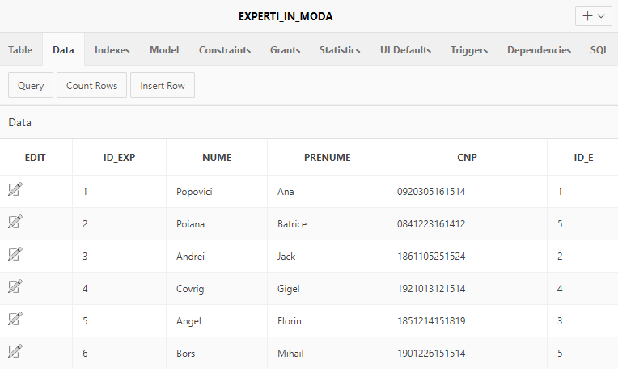
Inserarea informatiilor in tabelul Experti_In_Moda
INSERT ALL
INTO Experti_In_Moda (id_exp, nume, prenume, CNP, id_e) VALUES (1, 'Popovici', 'Ana','0920305161514',1)
INTO Experti_In_Moda (id_exp, nume, prenume, CNP, id_e) VALUES (2, 'Poiana', 'Batrice','0841223161412',5)
INTO Experti_In_Moda (id_exp, nume, prenume, CNP, id_e) VALUES (3, 'Andrei', 'Jack','1861105251524',2)
INTO Experti_In_Moda (id_exp, nume, prenume, CNP, id_e) VALUES (4, 'Covrig', 'Gigel','1921013121514',4)
INTO Experti_In_Moda (id_exp, nume, prenume, CNP, id_e) VALUES (5, 'Angel', 'Florin','1851214151819',3)
INTO Experti_In_Moda (id_exp, nume, prenume, CNP, id_e) VALUES (6, 'Bors', 'Mihail','1901226151514',5)
SELECT 1 FROM DUAL;

Slide 17
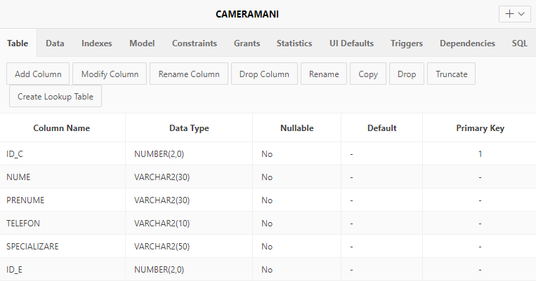
Crearea tabelului Cameramani
CREATE TABLE Cameramani (
id_c number(2) CONSTRAINT PK_Cameramani PRIMARY KEY,
nume varchar2(30) NOT NULL,
prenume varchar2(30) NOT NULL,
telefon varchar2(10) NOT NULL,
specializare varchar2(50) NOT NULL,
id_e number(2) NOT NULL,
CONSTRAINT FK_Echipe4 FOREIGN KEY (id_e) REFERENCES Echipe(id_e)
);

Slide 18
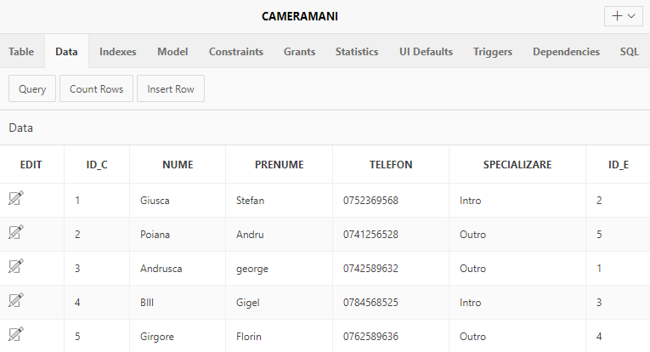
Inserarea informatiilor in tabelul Cameramani
INSERT ALL
INTO Cameramani (id_c, nume, prenume, telefon, specializare, id_e) VALUES (1, 'Giusca', 'Stefan', '0752369568', 'Intro',2)
INTO Cameramani (id_c, nume, prenume, telefon, specializare, id_e) VALUES (2, 'Poiana', 'Andru', '0741256528', 'Outro',5)
INTO Cameramani (id_c, nume, prenume, telefon, specializare, id_e) VALUES (3, 'Andrusca', 'george', '0742589632', 'Outro',1)
INTO Cameramani (id_c, nume, prenume, telefon, specializare, id_e) VALUES (4, 'BIll', 'Gigel', '0784568525', 'Intro',3)
INTO Cameramani (id_c, nume, prenume, telefon, specializare, id_e) VALUES (5, 'Girgore', 'Florin', '0762589636', 'Outro',4)
SELECT 1 FROM DUAL;

Slide 19
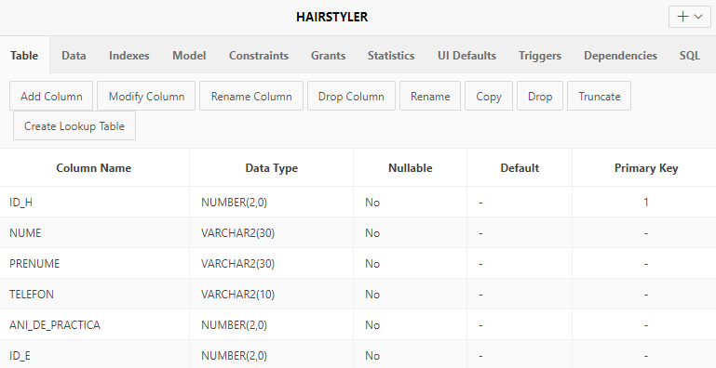
Crearea tabelului Hairstyleri
CREATE TABLE Hairstyler (
id_h number(2) CONSTRAINT PK_Hairstyler PRIMARY KEY,
nume varchar2(30) NOT NULL,
prenume varchar2(30) NOT NULL,
telefon varchar2(10) NOT NULL,
ani_de_practica number(2) NOT NULL,
id_e number(2) NOT NULL,
CONSTRAINT FK_Echipe5 FOREIGN KEY (id_e) REFERENCES Echipe(id_e)
);

Slide 20
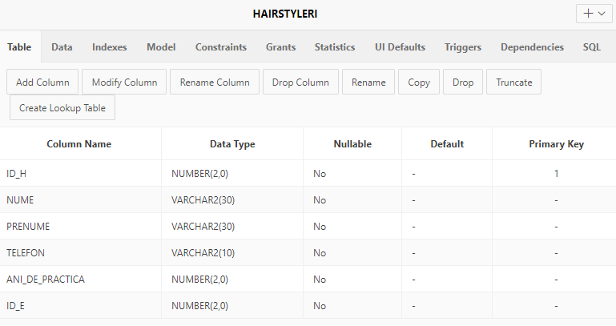
DROP TABLE Hairstyler;
CREATE TABLE Hairstyleri (
id_h number(2) CONSTRAINT PK_Hairstyleri PRIMARY KEY,
nume varchar2(30) NOT NULL,
prenume varchar2(30) NOT NULL,
telefon varchar2(10) NOT NULL,
ani_de_practica number(2) NOT NULL,
id_e number(2) NOT NULL,
CONSTRAINT FK_Echipe5 FOREIGN KEY (id_e) REFERENCES Echipe(id_e)
);

Slide 21
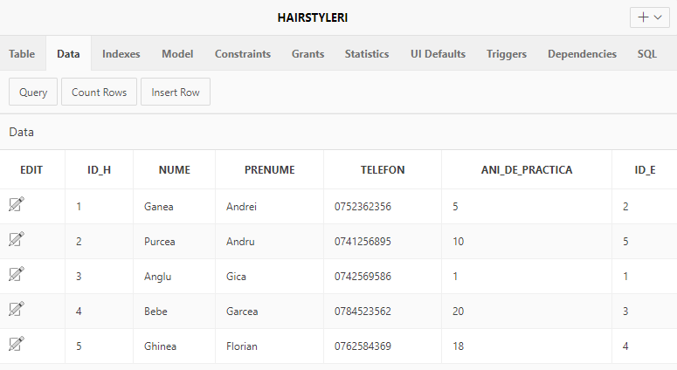
Inserarea informatiilor in tabelul Hairstyleri
INSERT ALL
INTO Hairstyleri (id_h, nume, prenume, telefon, ani_de_practica, id_e) VALUES (1, 'Ganea', 'Andrei', '0752362356', 5, 2)
INTO Hairstyleri (id_h, nume, prenume, telefon, ani_de_practica, id_e) VALUES (2, 'Purcea', 'Andru', '0741256895', 10, 5)
INTO Hairstyleri (id_h, nume, prenume, telefon, ani_de_practica, id_e) VALUES (3, 'Anglu', 'Gica', '0742569586', 1, 1)
INTO Hairstyleri (id_h, nume, prenume, telefon, ani_de_practica, id_e) VALUES (4, 'Bebe', 'Garcea', '0784523562', 20, 3)
INTO Hairstyleri (id_h, nume, prenume, telefon, ani_de_practica, id_e) VALUES (5, 'Ghinea', 'Florian', '0762584369', 18, 4)
SELECT 1 FROM DUAL;

Slide 22
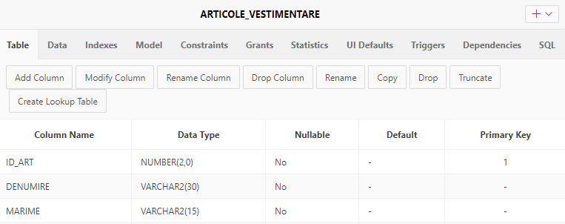
Crearea tablelului Articole_Vestimentare
CREATE TABLE Articole_Vestimentare (
id_art number(2) CONSTRAINT PK_Articole_Vestimentare PRIMARY KEY,
denumire varchar2(30) NOT NULL,
marime varchar2(15) NOT NULL
)

Slide 23
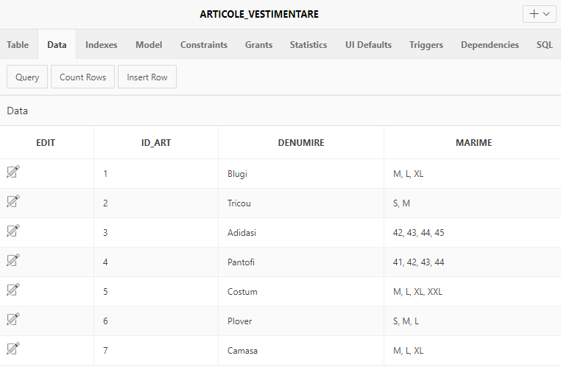
Inserarea informatiilor in tabelul Articole_Vestimentare
INSERT ALL
INTO Articole_Vestimentare (id_art, denumire, marime) VALUES (1, 'Blugi', 'M, L, XL')
INTO Articole_Vestimentare (id_art, denumire, marime) VALUES (2, 'Tricou', 'S, M')
INTO Articole_Vestimentare (id_art, denumire, marime) VALUES (3, 'Adidasi', '42, 43, 44, 45')
INTO Articole_Vestimentare (id_art, denumire, marime) VALUES (4, 'Pantofi', '41, 42, 43, 44')
INTO Articole_Vestimentare (id_art, denumire, marime) VALUES (5, 'Costum', 'M, L, XL, XXL')
INTO Articole_Vestimentare (id_art, denumire, marime) VALUES (6, 'Plover', 'S, M, L')
INTO Articole_Vestimentare (id_art, denumire, marime) VALUES (7, 'Camasa', 'M, L, XL')
SELECT 1 FROM DUAL;

Slide 24
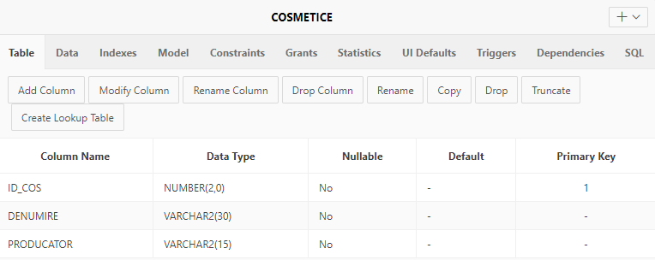
Crearea tabelului Cosmetice
CREATE TABLE Cosmetice (
id_cos number(2) CONSTRAINT PK_Cosmetice PRIMARY KEY,
denumire varchar2(30) NOT NULL,
producator varchar2(15) NOT NULL
)

Slide 25
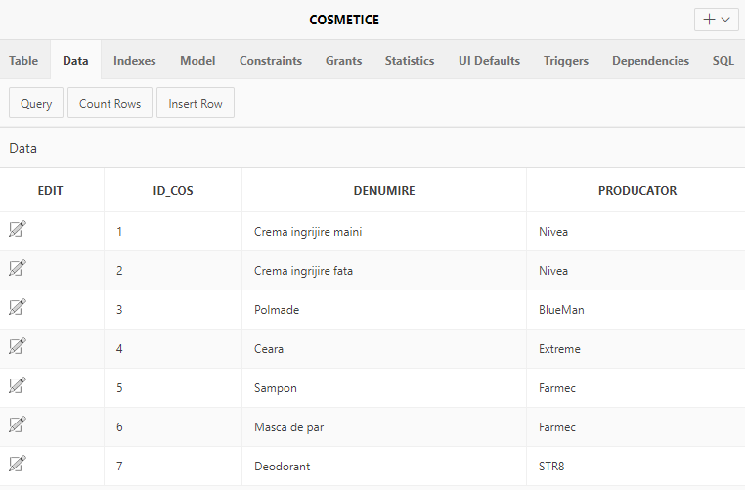
Inserarea informatiilor in tabelul Cosmetice
INSERT ALL
INTO Cosmetice (id_cos, denumire, producator) VALUES (1, 'Crema ingrijire maini', 'Nivea')
INTO Cosmetice (id_cos, denumire, producator) VALUES (2, 'Crema ingrijire fata', 'Nivea')
INTO Cosmetice (id_cos, denumire, producator) VALUES (3, 'Polmade', 'BlueMan')
INTO Cosmetice (id_cos, denumire, producator) VALUES (4, 'Ceara', 'Extreme')
INTO Cosmetice (id_cos, denumire, producator) VALUES (5, 'Sampon', 'Farmec')
INTO Cosmetice (id_cos, denumire, producator) VALUES (6, 'Masca de par', 'Farmec')
INTO Cosmetice (id_cos, denumire, producator) VALUES (7, 'Deodorant', 'STR8')
SELECT 1 FROM DUAL;

Slide 26
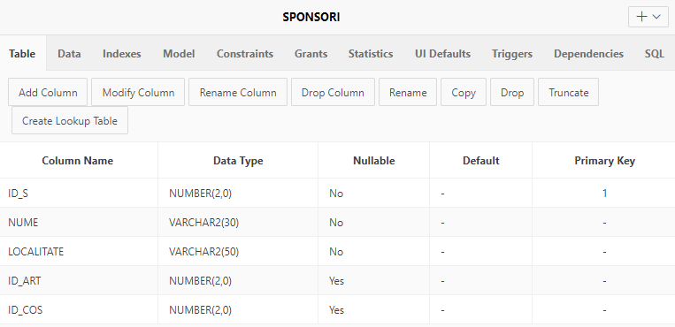
Crearea tabelului Sponsori
CREATE TABLE Sponsori (
id_s number(2) CONSTRAINT PK_Sponsori PRIMARY KEY,
nume varchar2(30) NOT NULL,
localitate varchar2(50) NOT NULL,
id_art number(2),
id_cos number(2),
CONSTRAINT FK_Cosmetice FOREIGN KEY (id_cos) REFERENCES Cosmetice(id_cos),
CONSTRAINT FK_Articole_Vestimentare FOREIGN KEY (id_art) REFERENCES Articole_Vestimentare(id_art),
CONSTRAINT Arc CHECK( (id_art IS NOT NULL and id_cos IS NULL) OR (id_cos IS NOT NULL and id_art IS NULL) )
)

Slide 27
Inserarea informatiilor in tabelul Sponsori
INSERT ALL
INTO Sponsori (id_s, nume, localitate, id_art) VALUES (1, 'Fermieru', 'Bucuresti', '1')
INTO Sponsori (id_s, nume, localitate, id_art) VALUES (2, 'Zara Shop','Bucuresti', '2')
INTO Sponsori (id_s, nume, localitate, id_art) VALUES (3, 'Germa', 'Cluj', '3')
INTO Sponsori (id_s, nume, localitate, id_art) VALUES (4, 'Big','Bucuresti', '4')
INTO Sponsori (id_s, nume, localitate, id_art) VALUES (5, 'FRM','Bucuresti', '5')
INTO Sponsori (id_s, nume, localitate, id_art) VALUES (6, 'Altantis', 'Cluj', '6')
INTO Sponsori (id_s, nume, localitate, id_art) VALUES (7, 'Bibi', 'Cluj', '7')
INTO Sponsori (id_s, nume, localitate, id_cos) VALUES (8, 'Andrei', 'Iasi', '1')
INTO Sponsori (id_s, nume, localitate, id_cos) VALUES (9, 'Sava', 'Timisoara', '2')
INTO Sponsori (id_s, nume, localitate, id_cos) VALUES (10, 'Arc','Bucuresti', '3')
INTO Sponsori (id_s, nume, localitate, id_cos) VALUES (11, 'Arc','Bucuresti', '4')
INTO Sponsori (id_s, nume, localitate, id_cos) VALUES (12, 'Nicolas', 'Iasi', '5')
INTO Sponsori (id_s, nume, localitate, id_cos) VALUES (13, 'Gigi','Bucuresti', '6')
INTO Sponsori (id_s, nume, localitate, id_cos) VALUES (14, 'Paul', 'Iasi', '7')
SELECT 1 FROM DUAL;

Slide 28
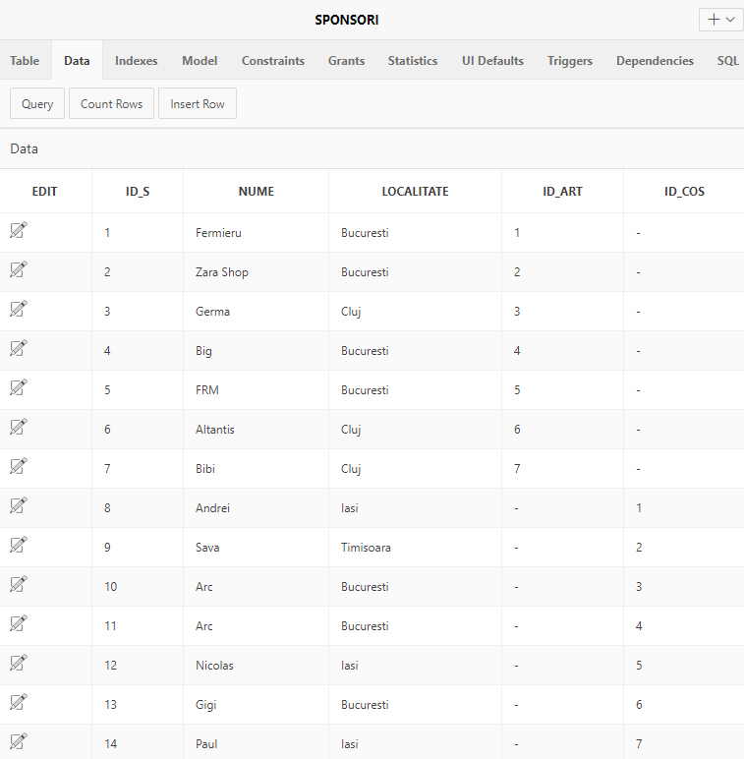

Slide 29
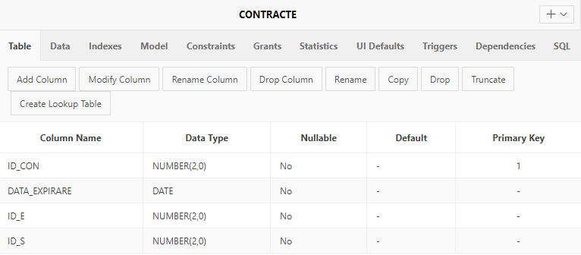
Crearea tabelului Contracte
CREATE TABLE Contracte (
id_con number(2) CONSTRAINT PK_Contracte PRIMARY KEY,
data_expirare date NOT NULL,
id_e number(2) NOT NULL,
id_s number(2) NOT NULL,
CONSTRAINT FK_Echipe6 FOREIGN KEY (id_e) REFERENCES Echipe(id_e),
CONSTRAINT FK_Sponsori FOREIGN KEY (id_s) REFERENCES Sponsori(id_s)
);

Slide 30
Inserarea informatiilor in tabelul Contracte
INSERT ALL
INTO Contracte (id_con, data_expirare, id_e, id_s) VALUES (1, '01/10/2018', 1, 4)
INTO Contracte (id_con, data_expirare, id_e, id_s) VALUES (2, '01/24/2018', 2, 5)
INTO Contracte (id_con, data_expirare, id_e, id_s) VALUES (3, '01/17/2018', 3, 3)
INTO Contracte (id_con, data_expirare, id_e, id_s) VALUES (4, '01/01/2018', 4, 2)
INTO Contracte (id_con, data_expirare, id_e, id_s) VALUES (5, '01/11/2018', 5, 1)
INTO Contracte (id_con, data_expirare, id_e, id_s) VALUES (6, '01/24/2018', 4, 7)
INTO Contracte (id_con, data_expirare, id_e, id_s) VALUES (7, '01/22/2018', 3, 6)
INTO Contracte (id_con, data_expirare, id_e, id_s) VALUES (8, '01/21/2018', 5, 8)
INTO Contracte (id_con, data_expirare, id_e, id_s) VALUES (9, '01/12/2018', 1, 10)
INTO Contracte (id_con, data_expirare, id_e, id_s) VALUES (10, '01/09/2018', 2, 11)
INTO Contracte (id_con, data_expirare, id_e, id_s) VALUES (11, '01/04/2018', 1, 9)
INTO Contracte (id_con, data_expirare, id_e, id_s) VALUES (12, '01/14/2018', 2, 14)
INTO Contracte (id_con, data_expirare, id_e, id_s) VALUES (13, '01/27/2018', 4, 13)
INTO Contracte (id_con, data_expirare, id_e, id_s) VALUES (14, '01/17/2018', 5, 12)
SELECT 1 FROM DUAL;

Slide 31
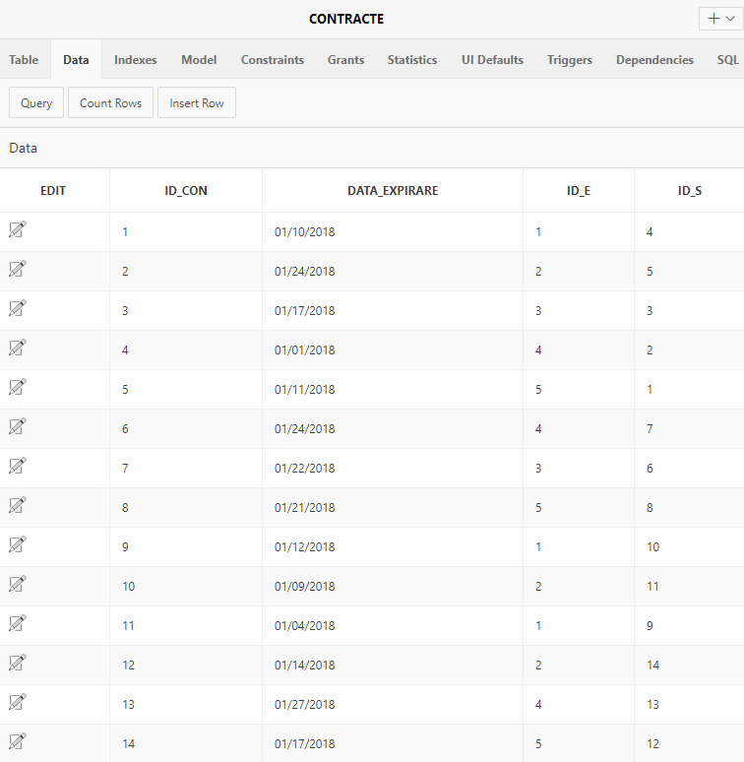

Slide 32
Actualizarea structurii tabelelelor

Slide 33
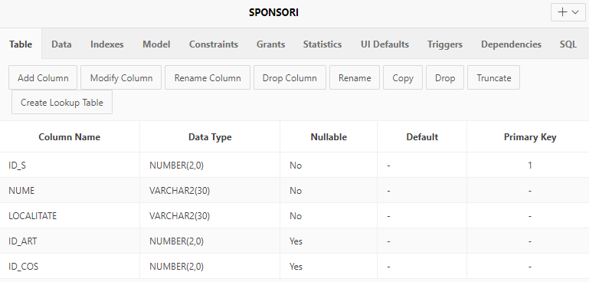
ALTER TABLE
Sponsori
MODIFY
(
localitate varchar2(30)
);

Slide 34
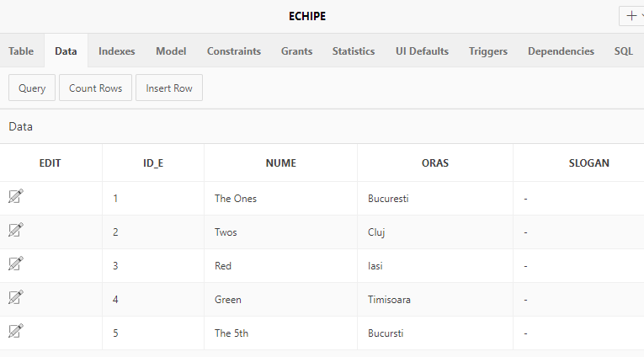
ALTER TABLE Echipe ADD slogan varchar2(255);

Slide 35
ALTER TABLE Echipe DROP COLUMN slogan;

Slide 36
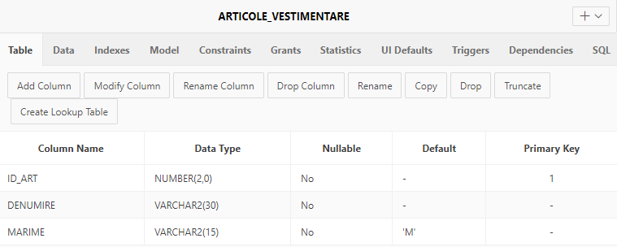
ALTER TABLE Articole_Vestimentare
MODIFY ( marime DEFAULT 'M');

Slide 37
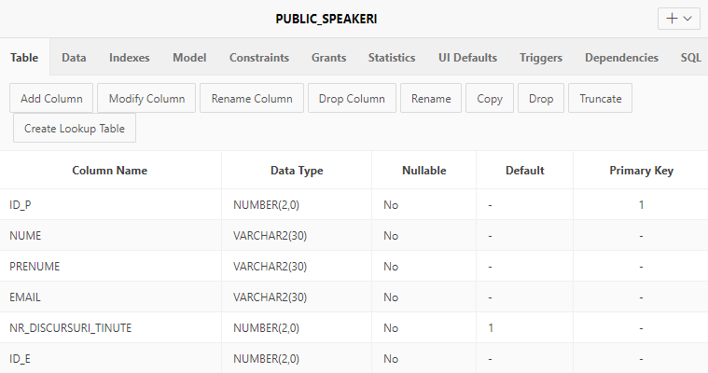
ALTER TABLE Public_Speakeri
MODIFY ( nr_discursuri_tinute DEFAULT 1);

Slide 38
Modificarea datelor folosind UPDATE

Slide 39
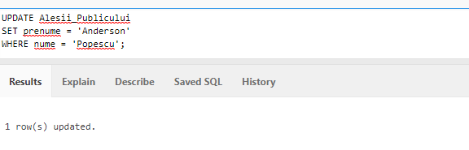


Slide 40
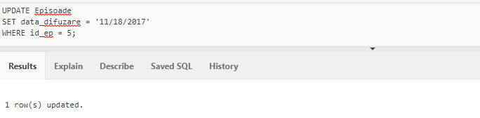
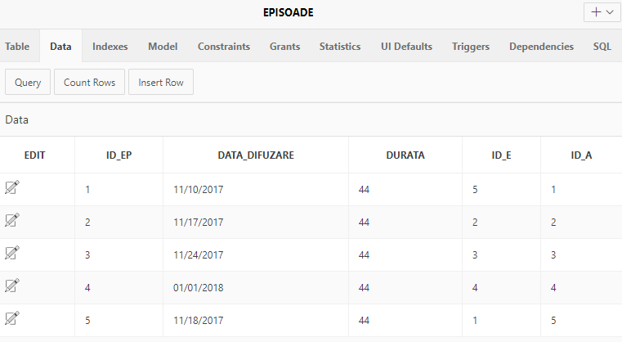

Slide 41
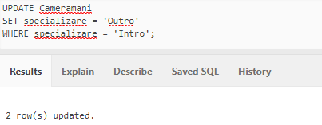
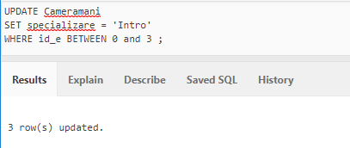
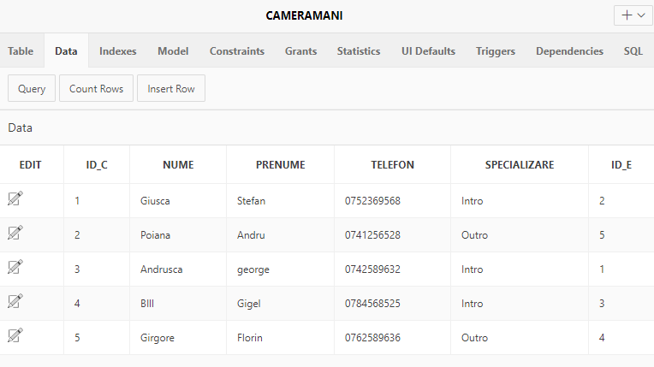

Slide 42
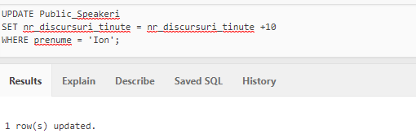
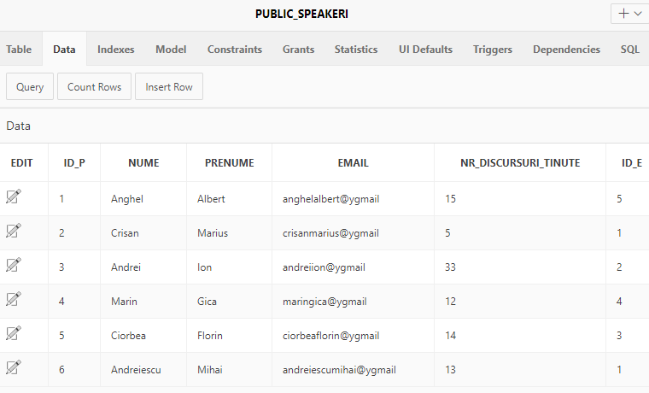

Slide 43
Exemple de interogări variate

Slide 44
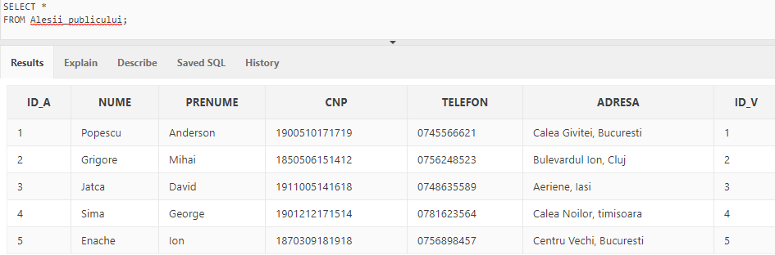
1) Să se afișeze toate informațiile despre alesii publicului.

Slide 45
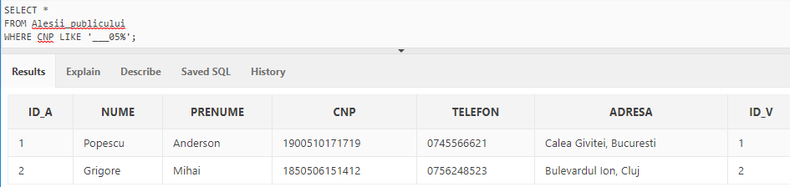
2) Să se afișeze toate informațiile despre alesii publicului nascuti in luna MAI.

Slide 46
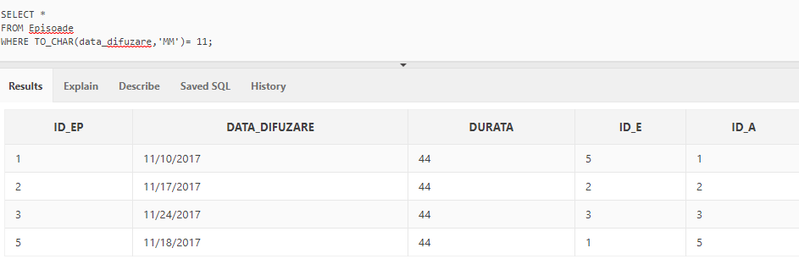
3) Să se afișeze toate informațiile despre episoadele care vor fi difuzate in a 11-a luna a anului.

Slide 47
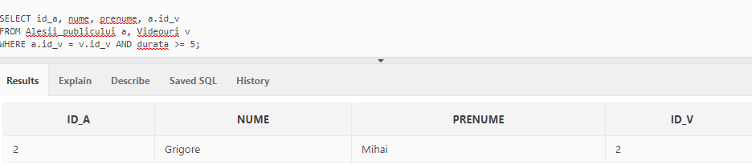
4) Să se afișeze informatii despre alesii publicului care au postat un video mai lung de 5 minute.

Slide 48
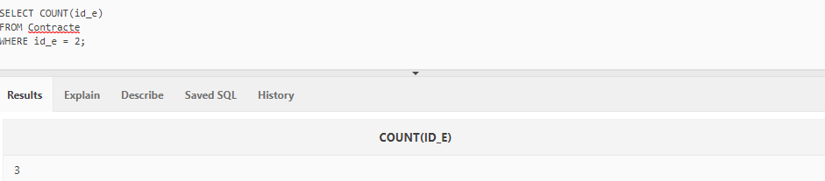
5) Să se afișeze cate contracte detine echipa 2.

Slide 49
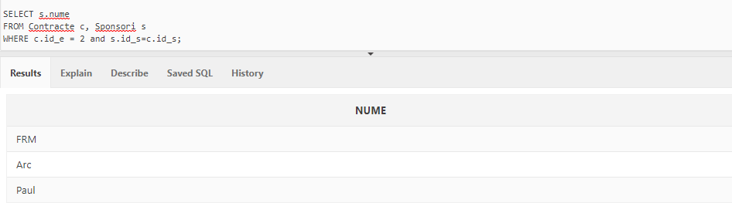
6) Să se afișeze numele tuturor sponsorilor echipei 2.

Slide 50
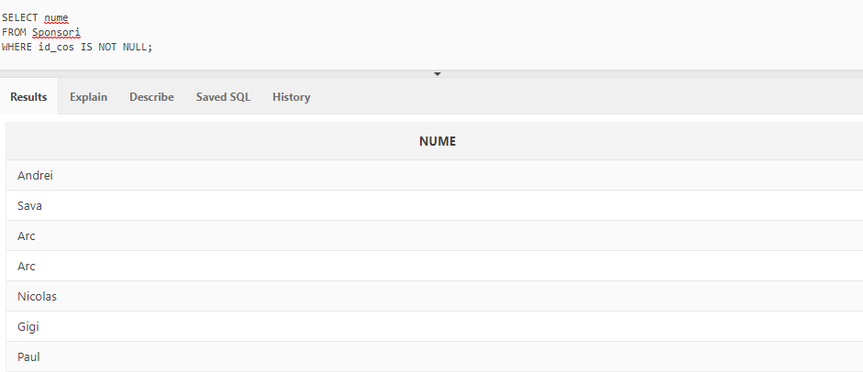
7) Să se afișeze numele tuturor sponsorilor care ofera cosmetice.

Slide 51
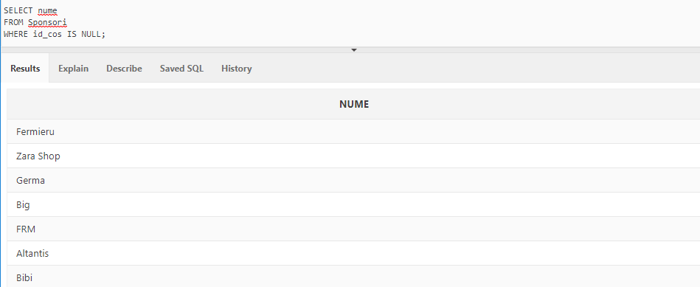
8) Să se afișeze numele tuturor sponsorilor care ofera articole vestimentare.

Slide 52
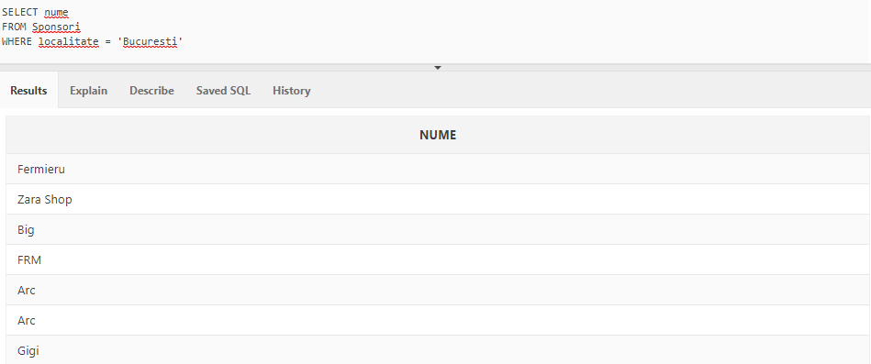
9) Să se afișeze numele sponsorilor din Bucuresti.

Slide 53
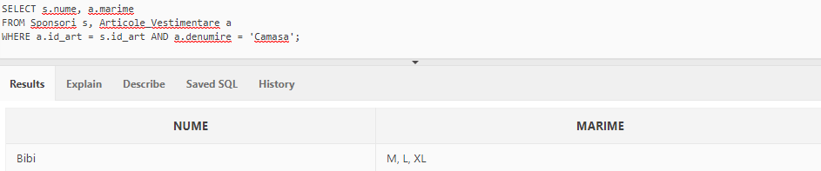
10) Să se afișeze numele sponsorilor care ofera camasi si marimea acestora.

Slide 54
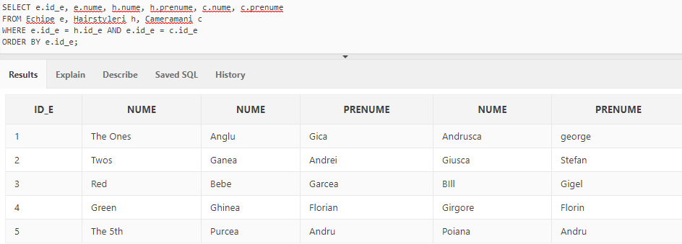
11) Să se afișeze numele echipelor impreuna cu cameramanii si hairstylerii acestora ordonate dupa id-ul echipelor.

Slide 55
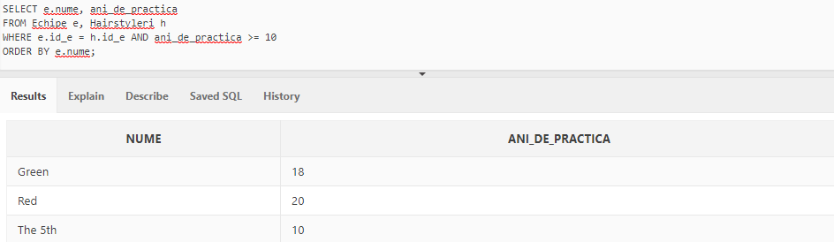
12) Să se afiseze numele echipelor care au un frizer cu cel putin 10 ani de experienta.

Slide 56

13) Să se afișeze frizerii nascuti in anul 1990.

Slide 57

14) Sa se afiseze toate echipele si nume cameramanilor acestora care sunt specializati in Intro-uri, ordonate dupa numele echipei.

Slide 58

15) Să se afișezetoti alesii publicului care au numar de telefon in Orange.

